Slide 1
ГБПОУ «Тольяттинский медицинский колледж»
Характеристика нервной системы.
Спинной мозг, спинномозговые нервы. Головной мозг.
Апусева В.Е.

Slide 2
Управление всеми органами осуществляется нервной системой, которая с помощью электрических импульсов-сигналов воспринимает информацию от внешней среды, обрабатывает её и подает команды органам изменить работу в соответствии с изменившимися условиями среды.
Классификация анатомическая:
Выделяют 3 основные функции: 1. Связь организма с внешней средой 2. Координация работы внутренних органов 3. Психическая деятельность: сознание, мышление.

Slide 3
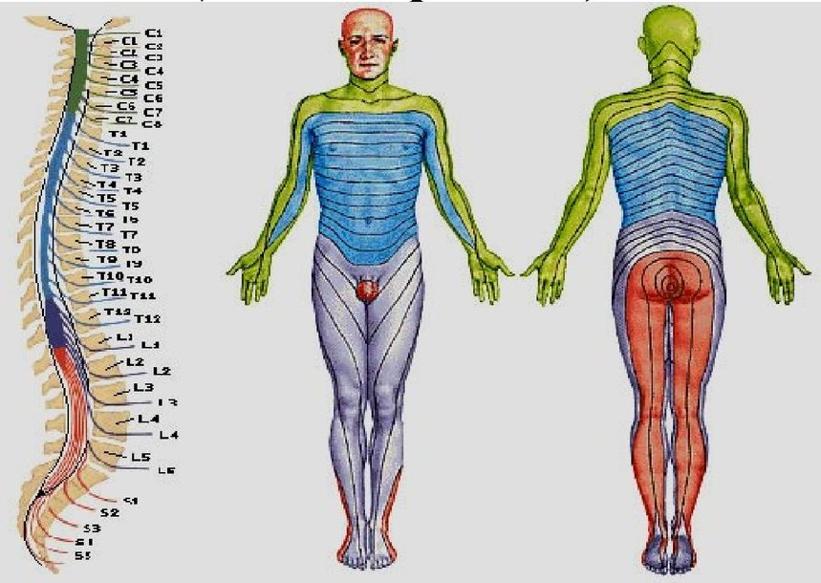
По физиологической или функциональной классификации:
1) Соматическая – иннервирует, т.е. снабжает нервами кожу и скелетные мышцы. 2 части:
- Афферентная (чувствительная) – иннервирует кожу - Эфферентная (двигательная) – иннервирует скелетные мышцы

Slide 4
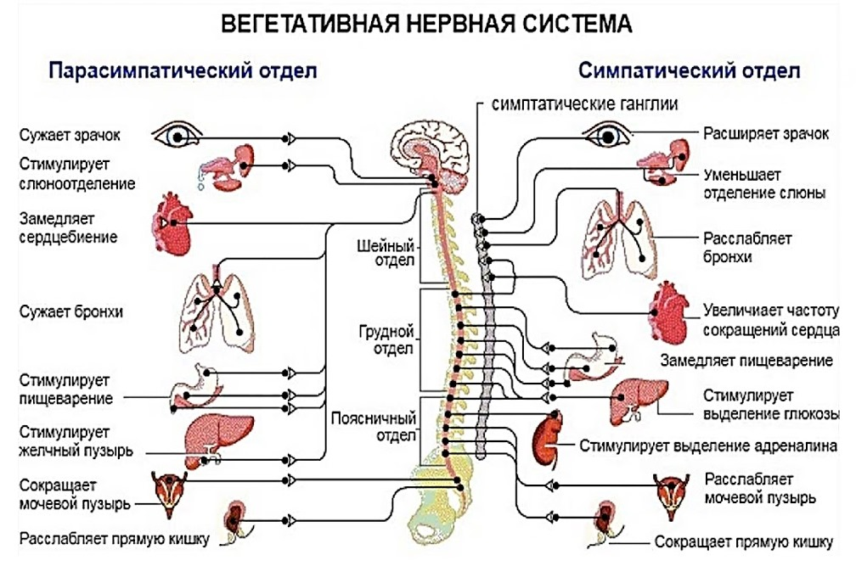
2) Вегетативная (автономная) – регулирует работу внутренних органов, слабо подчиняется сознанию человека. Делится:
- Симпатическая
- Парасимпатическая

Slide 5
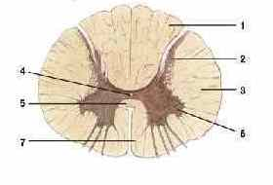
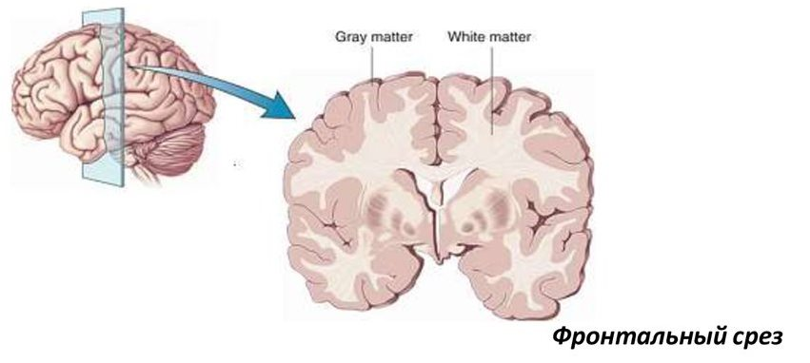
3. По гистологической классификации:
Визуально на срезе имеет розовый цвет, поэтому ее разделили на 2 типа вещества:
- Белое – пучки нервных отростков - Серое – скопление тел нейронов

Slide 6
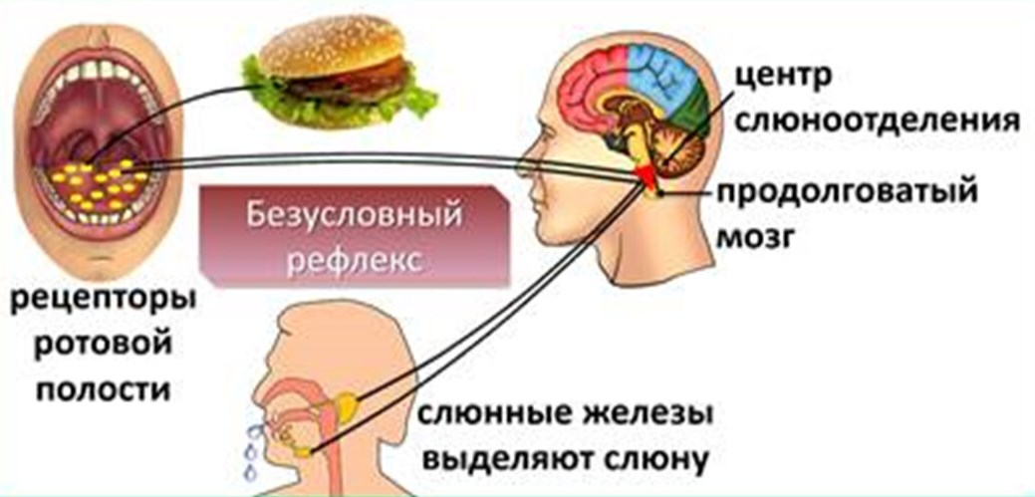
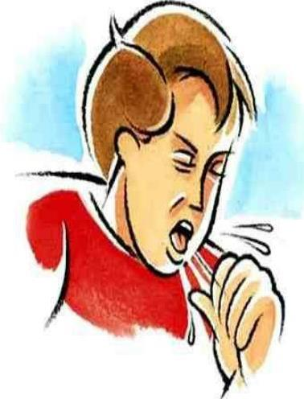
Основной единицей работы нервной системы является РЕФЛЕКС – это ответная реакция организма на раздражители.
Виды рефлекса:
1. По биологическому значению: - Пищевые - Сердечно – сосудистые
2. По происхождению: - Врожденные (безусловные) - Приобретенные (условные)
3. По рабочему органу: - Двигательные - Секреторные - Сосудистые
4. По виду рецепторов: - Экстероцептивные- от внешних рецепторов - Интероцептивные – от рецепторов внутренних органов - Проприоцептивные – от мышц и сухожилий
5. По продолжительности: - Кратковременные (фазные) – коленный - Длительные (тонические) – стояние

Slide 7
Рефлекторная дуга

Slide 8
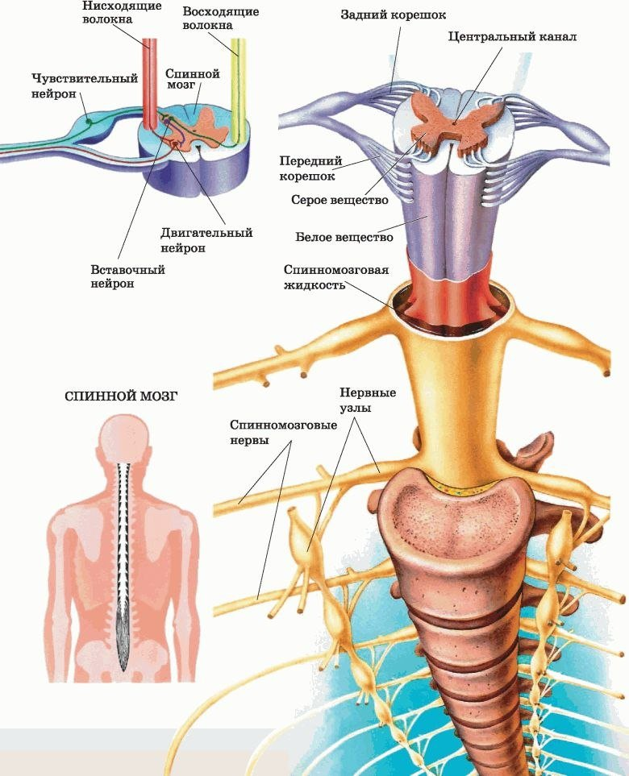
Спинной мозг - часть ЦНС, представляет собой тяж или шнур длинной 40-41 см, немного сплющенный в переднезаднем направлении. Располагается в позвоночном канале.
Верхняя граница - на уровне 1 шейного позвонка.
Нижняя граница - на уровне 2 поясничного позвонка, ниже этого уровня спинной мозг переходит в терминальную (конечную) нить.

Slide 9
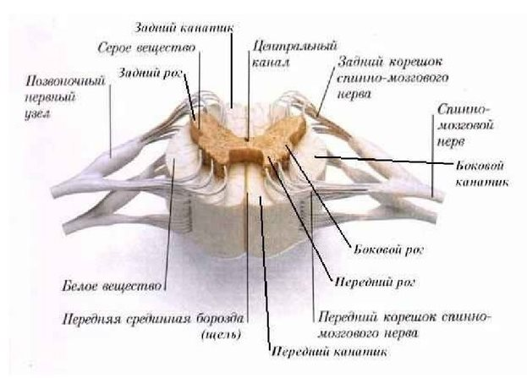
На поверхности спинного мозга располагаются углубления: передние и задние боковые (латеральные) борозды, задняя срединная борозда и передняя срединная щель. Из передних борозд выходят нервные волокна, которые образуют двигательные корешки, а в задние боковые борозды заходят нервные волокна, которые образуют чувствительные корешки.
Чувствительные и двигательные корешки, соединяясь, образуют пару спинномозговых нервов (по одной справа и слева).

Slide 10
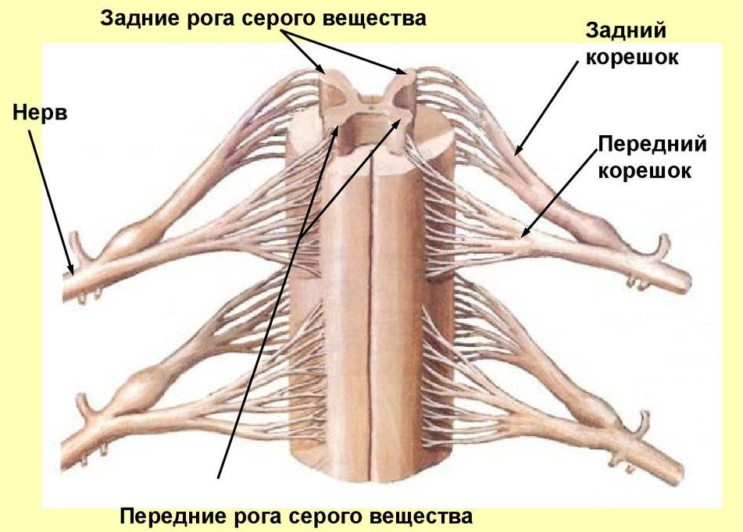
Участок спинного мозга с отходящей от него парой спинномозговых нервов называется сегмент. В спинном мозге выделяют 31 сегмент:
- 8 шейных
- 12 грудных
- 5 поясничных
- 5 крестцовых
- 1 копчиковый
На срезе видно, что спинной мозг образован белым и серым веществом. Серое вещество - скопление тел нейронов. Белое - скопление отростков нейронов.

Slide 11
Функции спинного мозга.
Проводниковая - проводит импульсы от головного мозга к органам и наоборот.
Рефлекторная - через серое вещество спинного мозга переключаются рефлексы соматической и вегетативной нервной системы.

Slide 12
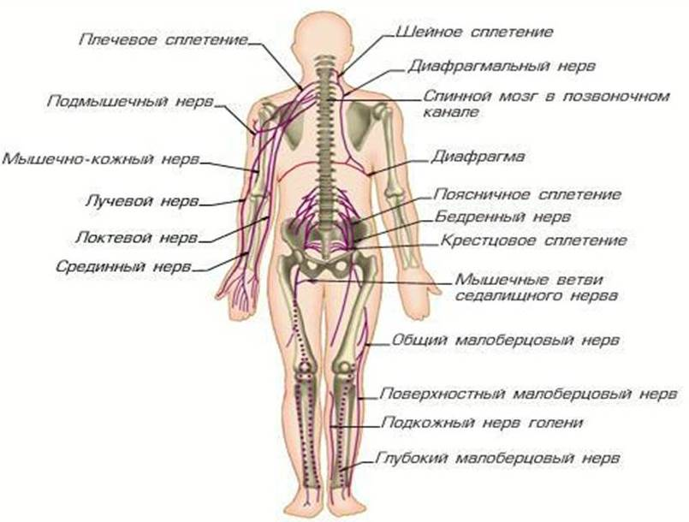
Спинномозговые нервы - скопление нервных волокон, образованных от соединения передних и задних корешков спинного мозга. Каждый спинномозговой нерв является смешанным и несёт в себе чувствительные, двигательные и вегетативные волокна.
Переплетение спинномозговых нервов – спинномозговые сплетения. Выделяют 4 крупных сплетения: -шейное -плечевое -поясничное -крестцовое Грудные сп/нервы сплетений не образуют!!!

Slide 13
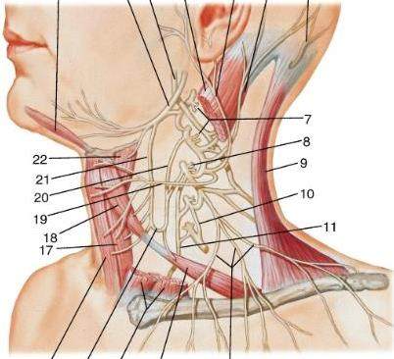
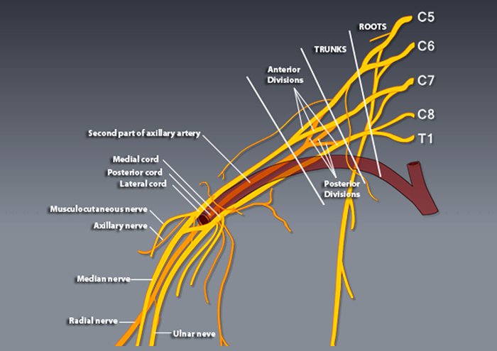
Шейное - образовано ветвями 4 верхних шейных спинномозговых нервов, расположено на мышцах и прикрыто грудино-ключично-сосцевидной мышцей. Отдает 2 группы ветвей: - короткие - иннервируют кожу и мышцы шеи - длинные - иннервируют диафрагму и перикард.

Slide 14
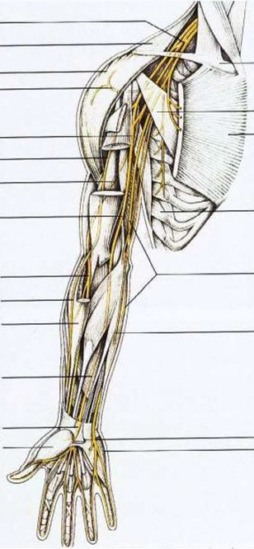
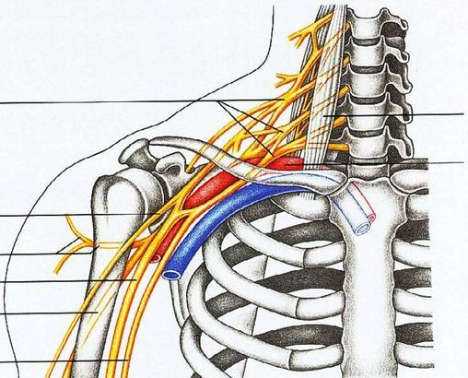
Плечевое - образовано 4 нижними шейными спинномозговыми нервами, расположено на лестничных мышцах шеи и переходит в подмышечную впадину. - короткие - иннервируют мышцы и кожу плечевого пояса - длинные - иннервируют кожу и мышцы свободной верхней конечности.

Slide 15
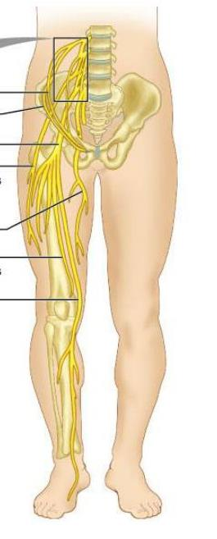
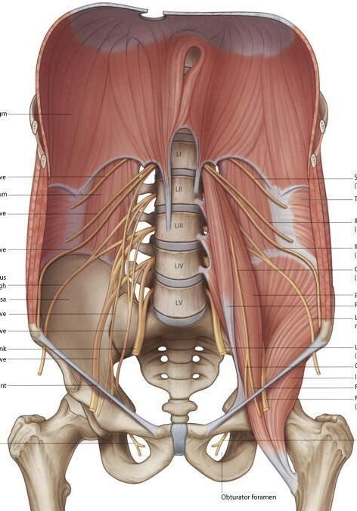
Поясничное - образовано 3 верхними поясничными спинномозговыми нервами, частично 12 грудным и 4 поясничным, расположено на задней брюшной стенке.
- короткие - иннервируют кожу и мышцы брюшной стенки, половые органы - длинные - иннервируют переднюю и медиальную группы мышц бедра и кожу над нами, а также кожу на медиальной поверхности голени.

Slide 16
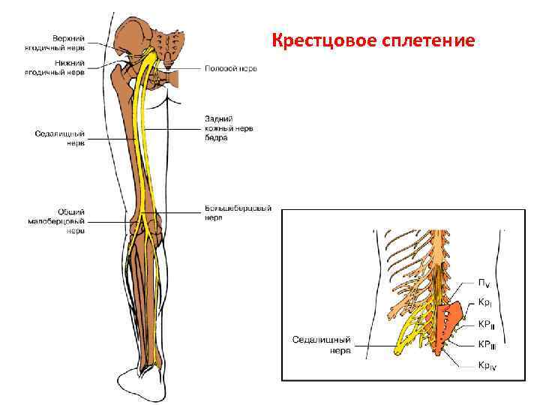
Крестцовое - образовано 4 верхними крестцовыми спинномозговыми нервами, частично 5 поясничным и 5 крестцовым. - короткие - иннервируют мышцы и кожу таза - длинные - иннервируют кожу, мышцы голени и заднюю группу мышц бедра.

Slide 17
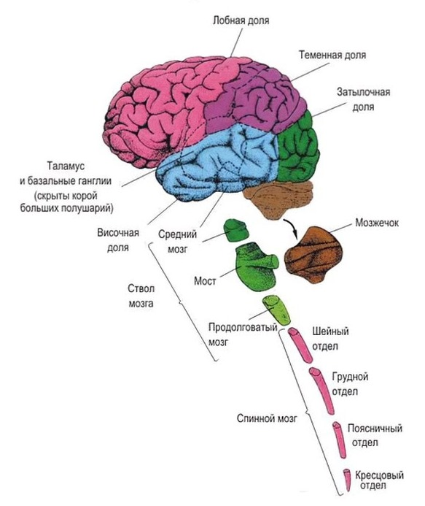
Головной мозг
1. Головной мозг - относится к ЦНС. Форма головного мозга соответствует форме черепа, в котором он располагается. Масса головного моз­га у взрослого человека колеблется от 1100 до 2000 г. В среднем у мужчин она равна 1400 г, у женщин 1245 г. У новорожденных масса головного мозга составляет в среднем 350-400 г.

Slide 18
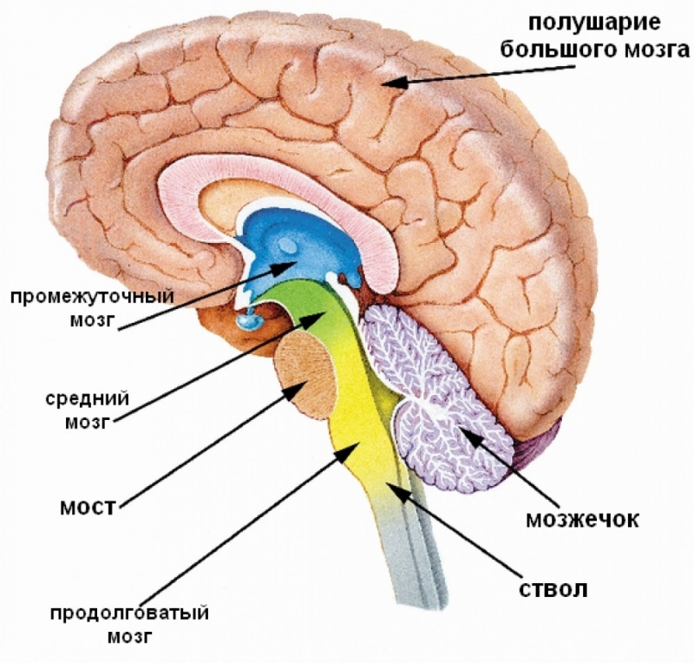
Выделяют пять основ­ных отделов: Продолговатый мозг Задний мозг Средний мозг Промежуточ­ный мозг Конечный мозг.

Slide 19
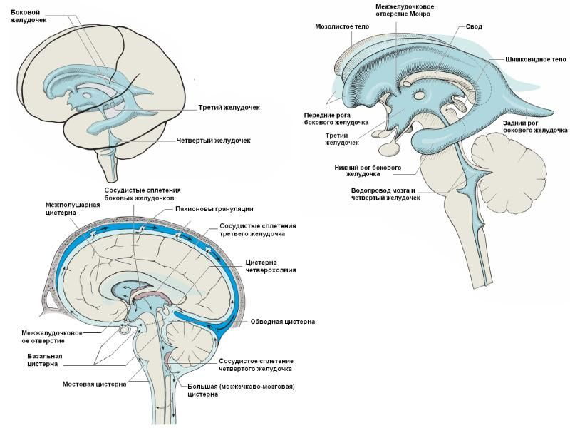
Внутри головного мозга располагаются со­общающиеся между собой полости или желудочки мозга. Выделяют 4 желу­дочка: два боковых, третий, четвертый желудочек и Сильвиев водопровод. Желудочки мозга содержат спинномозговую жидкость в количестве 100- 200 мл, образуемую сосудистыми сплетениями всех желудочков, и сообща­ются с центральным каналом спинного мозга.
Функции спинномозговой жидкости: 1) предохраняет головной и спинной мозг от механических воздействий; 2) обеспечивает постоянство внутри черепно­го давления 3) поддерживает по­стоянство осмотического давления в тканях мозга.

Slide 20
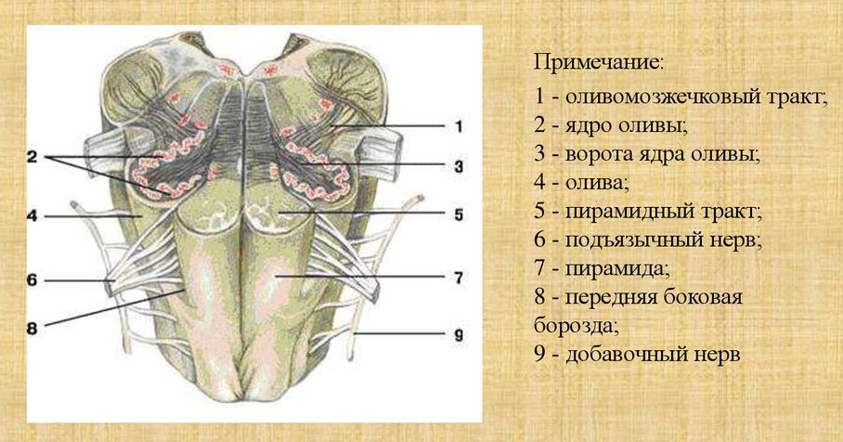
Продолговатый мозг является начальным отделом головного мозга. Его масса 7 г, а длина в среднем 2.5-3 см, но несмотря на малые размеры и массу, он является жизненно важным отделом ЦНС. Располагается на скате черепа между спинным мозгом и мостом. Т.к. продолговатый мозг является продолжением спинного мозга, то внешне он сохраняет строение спинного мозга. На его передней поверхности имеется передняя щель, по бокам от которой располагаются продольные возвышения - пирамиды, кнаружи от них - оливы. Боковые отделы продолговатого мозга переходят в нижние мозжечковые ножки.
Серое вещество располагается внутри, не образуя сплошного столба, а распадается на отдельные скопления клеток - ядра. К ним относятся ядра с 9 по 12 пар черепно-мозговых нервов-языкоглоточного, блуждающего, добавочного и подъязычного.

Slide 21
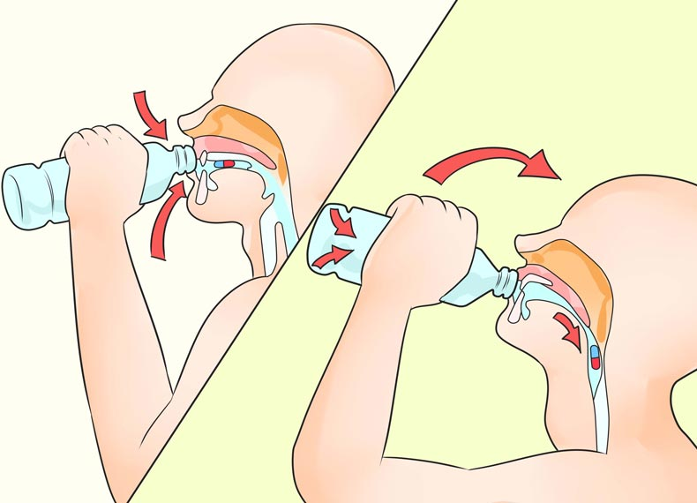
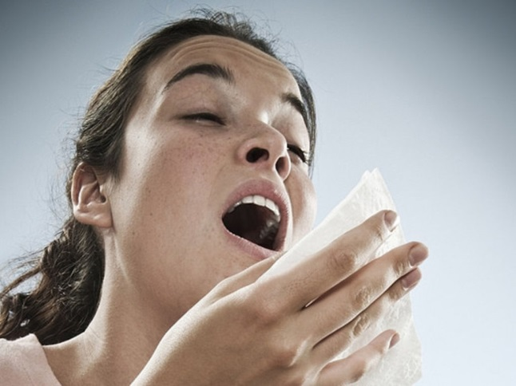
Продолговатый мозг выполняет проводниковую и рефлекторную функцию. Проводниковая осуществляется за счет нервных волокон, образующих про­водящие пути. Рефлекторная функция обеспечивается ядрами продолговато­го мозга, которые являются центрами ряда безусловных рефлексов.
1. защитные - кашель, чихание, мигание, слезоотделение, рвота.
2. пищевые - сосание, глотание, сокоотделение.
3. сердечно-сосудистые - регулируют деятельность сердца и кровеносных со­судов.
4. дыхательные - обеспечивают вентиляцию легких, ритм и глубину дыхания.
5. установочные рефлексы - позы и перераспределение тонуса мышц.

Slide 22
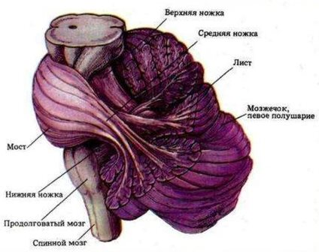
Задний мозг состоит из моста и мозжечка. Мост / Варолиев мост - представляет со­бой утолщение в виде поперечного валика. По сторонам отходят средние моз­жечковые ножки. Задний мозг образуют белое вещество и серое, располо­женное внутри в виде ядер. Выделяют собственные ядра моста, ядра череп­но-мозговых нервов с 5 по 8 пары /Тройничного, отводящего, лицевого, преддверно-улиткового/ ядра ретикулярной формации.
Мозжечок состоит из двух полушарий (правого и левого) и средней части – червя; образован серым и белым веществом. Серое вещество располагается снаружи в виде сплошного слоя толщиной 1- 2.5 мм или коры и ядер, находящихся внутри белого вещества .
Функции мозжечка:
-координация сложных движений тела, -рас­пределение мышечного тонуса, -регуляция деятельности внутренних органов;

Slide 23
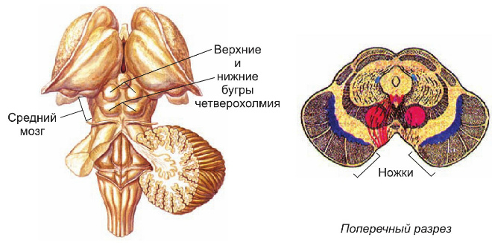
Средний мозг состоит из двух ножек мозга и крыши (пластинки четверохолмия), полостью является водопровод мозга. Каждая ножка мозга состоит из покрышки и основания, между которыми располагается черное вещество. Покрышка содержит красные ядра и ретику­лярную формацию.
В сером веществе, расположенном вокруг водопровода, находятся ядра 3 и 4 пар черепно-мозговых нервов (глазодвигательного и блокового) и ретику­лярной формации. Крыша среднего мозга состоит из двух верхних и двух нижних холмиков, в которых заложены ядра серого вещества.
Ядра верхних холмиков являются первичными (подкорковыми) зрительными центрами. Ядра нижних холмиков являются первичными (подкорковыми) центрами ориентировочной реакции на звук .
Средний мозг играет важную роль в регуляции мышечного тонуса, осуществлении установочных и выпрямительных рефлексов, благодаря кото­рым возможны стояние и ходьба.

Slide 24
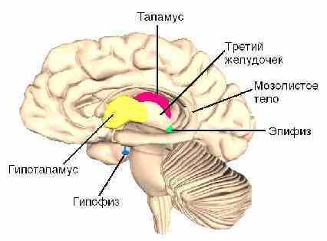
Промежуточный мозг располагается под мозолистым телом и сводом. Состоит из 4 отделов: - таламуса, - гипоталамуса, - метаталамуса, - эпиталамуса.
Полостью является третий желудочек.

Slide 25
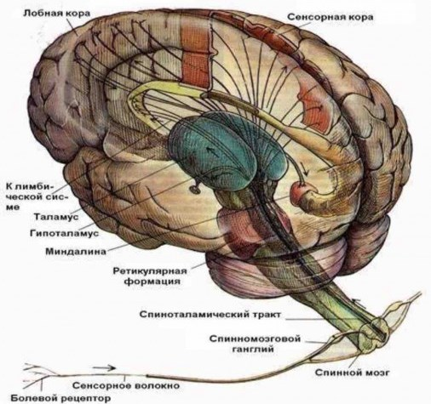
Таламус является подкорковым центром, коллектором всех видов чувстви­тельности, кроме обонятельной, вкусовой и слуховой, участвует в объедине­нии различных видов чувствительности, в нем происходит обработка всей информации поступающей в кору из спинного мозга и подкорковых структур.

Slide 26
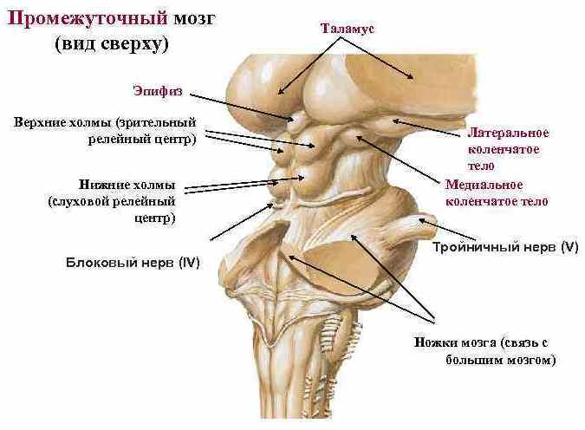
Метаталамус представлен латеральными и медиальными коленчатыми тела­ми, соединяющихся с верхними и нижними холмиками среднего мозга. Латеральные коленчатые тела располагается книзу от подушечки таламуса, вместе с верхними бугорками четверохолмия являются первичными подкорковыми центра­ми зрения.
Медиальные коленчатые тела находятся позади подушечки таламуса , вместе с нижними холмиками пластинки крыши среднего мозга являются - первичными подкорковыми центрами слуха.

Slide 27
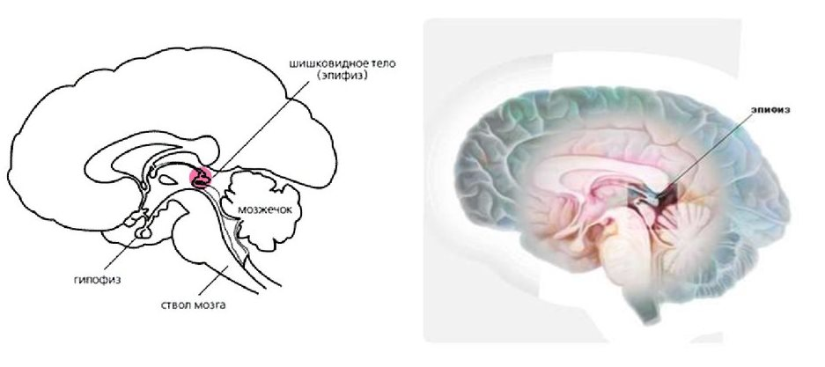
Эпиталамус образован эпифизом, подвешенном на поводках. Эпифиз отно­сится к эндокринной системе.

Slide 28
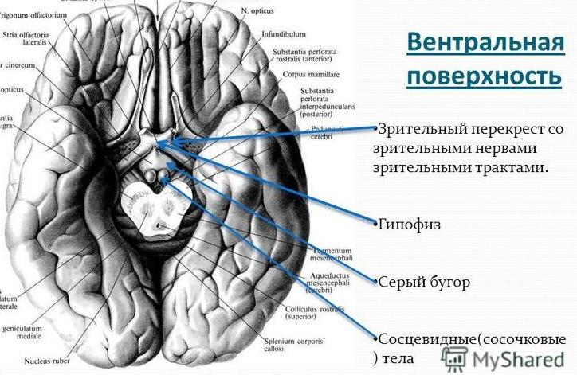
Гипоталамус образует нижние отделы промежуточного мозга. К нему отно­сятся: серый бугор, воронка, гипофиз, зрительный перекрест, зрительный тракт, сосцевидные тела.
Здесь располагаются центры, регулирующие все вегетативные функции, обеспечивающие гомео­стаз. все виды обмена. Здесь располагаются центры тепла, холода, страха, удовольствия, неудовольствия, голода, жажды, насыщения, цикла «сон- бодрствование», мочеотделения и полового поведения.

Slide 29
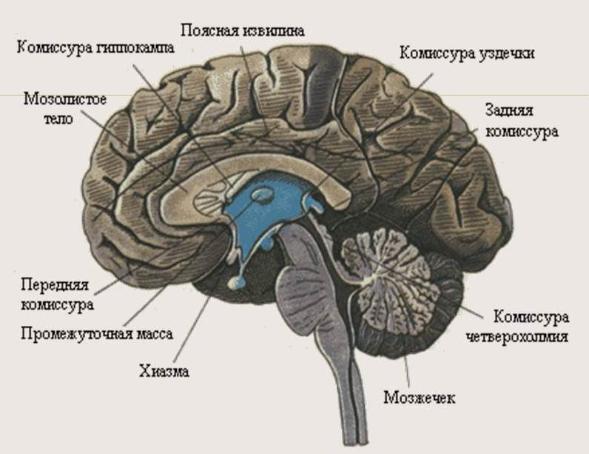
Ко­нечный мозг состоит из двух полушарий (правого и левого), между которыми проходит глубокая продольная щель. Полушария соединяются при помощи мозолистого тела и спаек (передней, задней, спайки свода). Полостью большого мозга являются боковые желудочки (первый - левый, второй - правый).

Slide 30
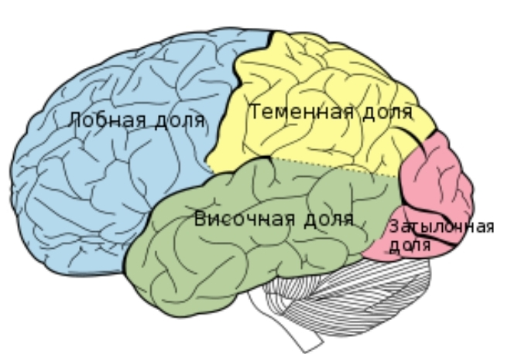
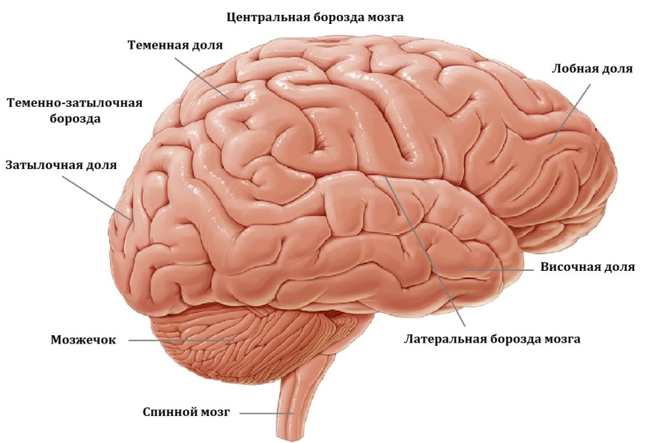
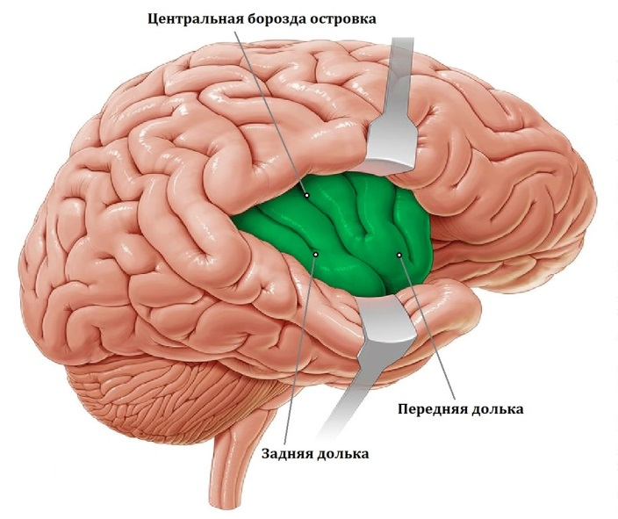
Полушария большого мозга образуют 5 долей: - лобная, - теменная, - затылоч­ная, - височная, - островок -расположена в глубине латеральной борозды.

Slide 31
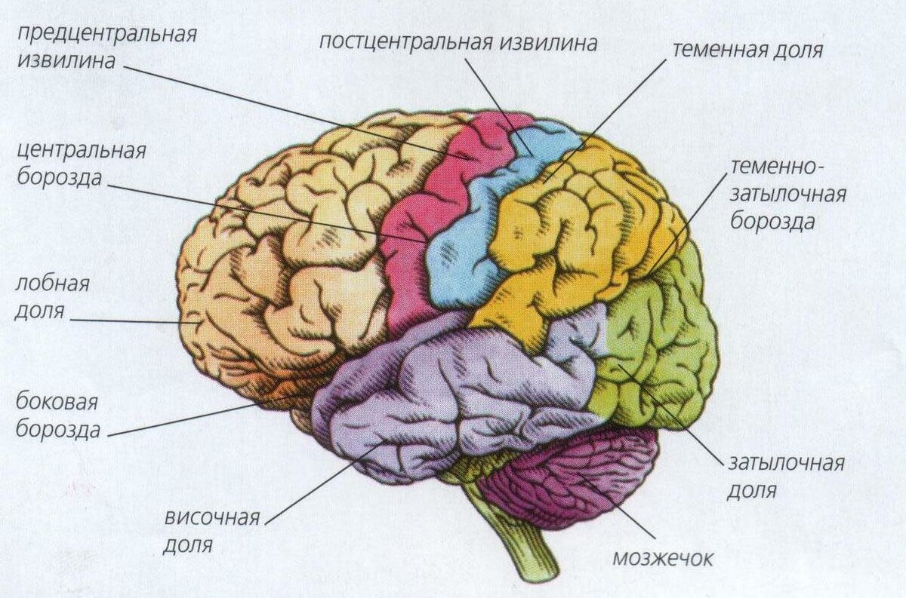
Поверхности полушарий исчерчены извилинами и бо­роздами. Извилины представляют собой валики (возвышение) мозгового ве­щества, а борозды – углубления.

Slide 32
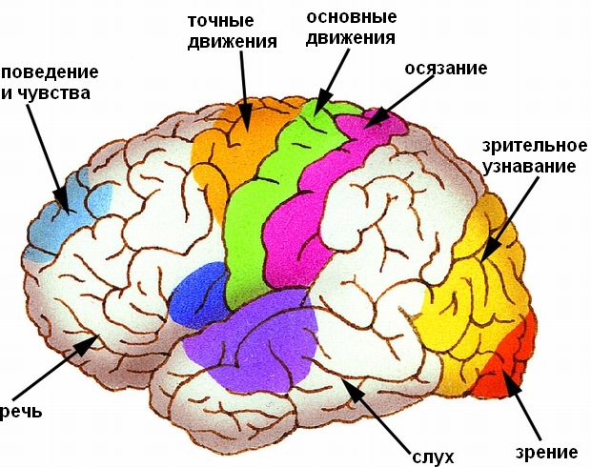
Функциональные зоны коры:
Зона кожной чувствительности (тактильной, болевой, температурной) располагается в постцентральной извилине теменной доли, воспринима­ет раздражения от рецепторов противоположной половины тела. Зрительная зона - расположена в затылочной доле, воспринимает ин­формацию от сетчатки глаза.
Слуховая зона – располагается в височной доле, воспринимает информацию от улит­ки внутреннего уха.
Вкусовая и обонятельные зоны расположены на медиальной поверхности височной доли. Воспринимают раздражения от соответствующих рецепторов.
Зоны речи располагаются в основном в лобной доле.

Slide 33
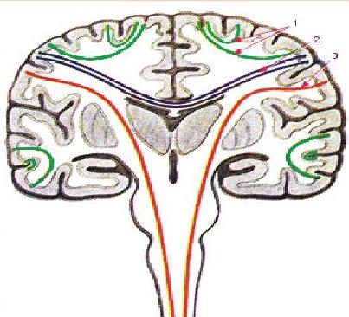
Полушария образованы серым и белым веществом. Серое вещество представлено корой и базальными ядрами, которые являются высшими подкорковыми двигательными центрами, регулирующими слож­ные автоматизированные двигательные акты (бег, плавание, ходьба, прыж­ки) формируют сложные мимические реакции участвуют в распределении мышечного тонуса.
Белое вещество образует 3 группы волокон:
- ассоциативные - соединяют доли одного полушария;
- комиссуральные - соединяют полушария друг с другом (мозолистое тело);
- проекционные - соединяют полушария с ниже расположенными от­делами

Slide 34
В конечном мозге располагаются образования, которые составляют лимбическую систему — это поясная извилина, свод, гиппокамп, обоня­тельный мозг и др. Они участвуют в поддержании постоянства внутрен­ней среды организма, регуляции вегетативных функций, формировании эмоций и мотиваций, памяти, состояний сна.

Slide 35
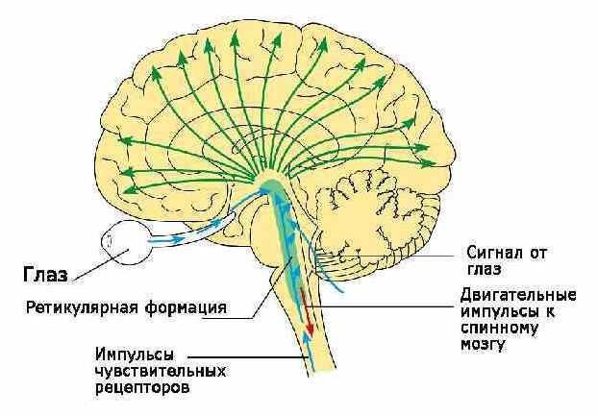
На кору больших полушарий оказываег влияний ретикулярная формация (сетевидное образование) - это скопление нейронов с многочисленными отростками, расположенных в стволе мозга. Ретикулярная формация - это настраивающая структура, она не вызывает двигательного эффекта, но влияет на имеющуюся деятельность, тормозя или усиливая ее.
На кору по­лушарий ретикулярная формация оказывает активизирующее влияние, поддерживая состояние бодрствования и концентрируя внимание

Slide 36
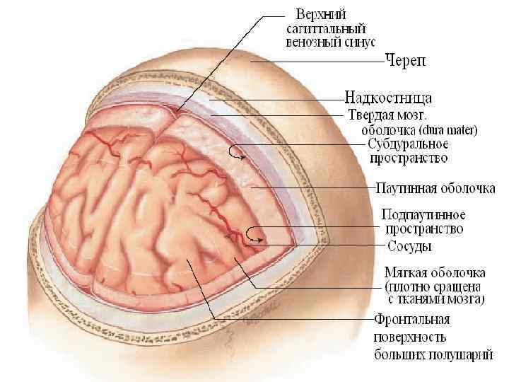
Оболочки головного мозга: - Наружной - твердой - Средней - паутинной - Внутренней - мягкой (сосудистой) Твердая мозговая оболочка - плотная соединительнотканная пластинка, тесно примыкающая к костям черепа, являясь одновременно их надкостни­цей. В некоторых местах она расщепляется, образует каналы треугольной формы - мозговые синусы. В них происходит отток венозной крови.
Паутинная обо­лочка тонкая и прозрачная, отделена от твердой субдуральным пространством, а от мягкой - субарахноидальным пространством, в котором находится спинномозговая жидкость. Мягкая (сосудистая) оболочка глубоко проникает во все борозды, содержит сосуды, питающие ткань мозга.

